Slide 1
实时查验信息展示
设备状态监控
事件汇总统计
信息采集国籍分布
同比/环比统计
实时查验信息展示
突发事件预警
查验监控
统计分析
智能检疫查验管控系统
突发事件预警
查验量汇总统计
按查验台分类统计
旅客信息采集
查验模式控制
业务管理
督导台
查验台业务
摄像头列表
查验台/通道/警情GIS展示
音视频调度
设备控制
设备状态监控
LED内容管理
实时视频监控
警情列表
一键报警
任务派发
人脸指纹登录考勤
实时视频监控
视频监控
可视化应急调度
查验台
单兵APP
任务管理
实时定位
语音通话
视频通话
拨打接听
系统设置
系统管理
人员管理
权限管理
考勤管理
查验台管理
通道管理
查验设备管理
历史查验数据管理
历史报警数据管理
历史监控视频管理

Slide 2
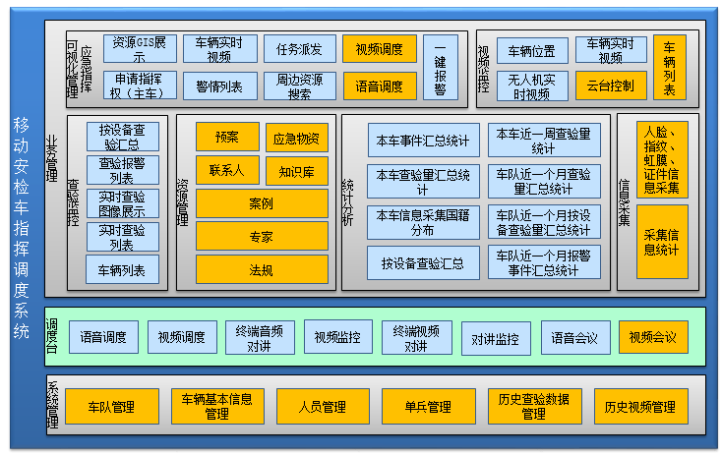

Slide 3
实时查验信息展示
突发事件报警
实时查验信息展示
设备状态监控
事件汇总统计
信息采集国籍分布
同比/环比统计
查验监控
统计分析
旅客信息采集
查验模式控制
智能检疫查验台(双通道)
突发事件报警
查验量汇总统计
按查验台分类统计
设备控制
设备状态监控
业务管理
LED内容管理
摄像头列表
查验台/通道/警情布局图展示
音视频调度
人脸指纹登录考勤
实时视频监控
管控云平台
实时视频监控
警情列表
一键报警
流调处理
流调处理
视频监控
可视化应急调度
查验子系统
人员管理
权限管理
考勤管理
历史查验数据管理
闸机子系统
证件采集
申明卡采集
体温采集
系统管理
查验台管理
通道管理
查验设备管理
历史报警数据管理
人脸采集
核辐射检测
北京机场

Slide 4
实时查验信息展示
突发事件报警
实时查验信息展示
设备状态监控
事件汇总统计
信息采集国籍分布
同比/环比统计
查验监控
统计分析
旅客信息采集
查验模式控制
智能检疫查验系统
事件报警
查验量汇总统计
按查验台分类统计
设备控制
设备状态监控
业务管理
查验中央指挥站
LED内容管理
实时视频监控
查验台/通道/警情布局图展示
音视频调度
人脸指纹登录考勤
实时视频监控
警情列表
流调处理
流调处理
视频监控
可视化应急调度
查验子系统
人员管理
权限管理
考勤管理
历史查验数据管理
通道子系统
证件采集
申明卡采集
系统管理
查验台管理
通道管理
查验设备管理
历史报警数据管理
体温采集
核辐射检测

Slide 5
业务管理
海关申报台
系统登录
监听音频管理
系统管理
人员管理
权限管理
考勤管理
申报台管理
机构管理
班次管理

Slide 6
实时查验信息展示
突发事件报警
流调处理
设备控制
业务管理
旅客信息采集
查验模式控制
实时体温视频监控
设备状态监控
口岸人员智能卫检系统
管控平台
旅客人数统计
旅客人员体温统计
疫情国家入境
旅客统计
人员管理
权限管理
核辐射检测
统计分析
系统管理
预留子系统
查验设备管理
历史查验数据管理
生物因子检测
信息采集统计
中外旅客人数统计
通道管理
历史报警数据管理
化学因子检测
闸机子系统
证件采集
体温采集
人脸采集
核辐射检测（预留）
湛江机场

Slide 7
暂扣行李物品智能管理子系统
入库管理
行李加签
推车入库在途监控
统计查询
超期报警
行李分类查询
行李信息国籍分布
盘库管理
盘库操作
温湿度监控报警
推车状态监控
入库登记
行李入库量汇总统计
按库位分类统计
同比/环比统计
盘库监控
视频监控
门禁状态监控
出库
管理
行李出库通知
出库审批
推车出库在途监控
出库办理
出库核销
实时监控
智能库管系统
无人认领行李智能管理子系统
入库操作
出库拣货
入库管理
行李加签
推车入库在途监控
统计查询
超期报警
行李分类查询
行李信息国籍分布
盘库管理
盘库操作
库存盘点
下载数据
入库登记
行李入库量汇总统计
按库位分类统计
同比/环比统计
盘库监控
上传数据
系统设置
出库
管理
行李出库通知
出库审批
推车出库在途监控
出库办理
出库核销
手持机APP
系统管理
人员管理
权限管理
区域管理
库位管理
推车管理
门禁管理
摄像头管理
日志管理
生物特征登记

Slide 8
地图展示
三道防线区域
三道防线站点部署
统计分析
当日人车核查统计
人车趋势分析
人车研判分析
地图展示
三道防线区域
三道防线站点部署
警力资源实时分布
站点报警
大屏可视化
三道防线区域联动
站点详情
核查战果分析
警力装备统计
三道防线区域联动
站点详情
人员详情
音视频调度
信息展示
实时勤务
实时战果
警力配备
战果联动
实时视频
实时报警
布控管理
布控对象档案
布控人员
布控车辆
布控任务
一体化智慧核查管控系统
指挥调度
临时布控
核查记录
布控审批
布控范围
站点分析
整体战果分析
失控进京分析
乘车购票分析
换乘分析
车辆通行分析
重点人员关系图谱
重大活动布控库
重大活动布控任务
站点查控战果分析
热点线路分析
重复上访分析
拥有车辆分析
情报分析
关系图谱钻取
指令调度
指令发布
指令查询
反馈查询
报警展示
人车首次出现研判
人车同行分析
人车落脚点分析
人车频次分析
车辆时间断点分析
研判分析
人员详情
人车时空碰撞
人车1:1比对
人车布控预警
人员身份研判
勤务报备
排班管理
网格巡防
勤务调整
车辆伴随分析
车辆套牌分析
车辆假牌分析
车辆隐匿分析
车辆相似度分析
全息档案分析
勤务反馈
勤务展示
警力配备
视频监实时控
权限管理
用户管理
组织机构管理
角色管理
分级授权管理
配置管理
专题管理
摄像头管理
装备管理
统计分析
警力资源统计
排班统计
战果统计
勤务管理
用户审核
应用管理
资源访问控制
扩展属性管理
勤务APP
勤务报备
勤务任务处置
警情跟踪
警情地图
监督考核
战果管理
重点人员上报
重点物品上报
每月考核
勤务考核
每月成绩
警情媒体
预警信息
线索管理
综合信息
在线核查
上报人员管理
上报物品管理
警情统计
战时考核
警力上报
装备上报
警务统计
指令签收
系统设置

Slide 9
人像分析
首次出现研判
同行分析
落脚点分析
频次分析
时空碰撞
1:1比对
身份研判
布控预警
安检查控平台
系统接口
首次出现研判
同行分析
伴随分析
落脚点分析
频次分析
1:1比对
布控预警
车辆分析
研判分析系统
研判分析
套牌分析
假牌分析
隐匿分析
相似度分析
时间断点分析
时空碰撞
专题库管理
布控预警
分析引擎
图像解析
静态特征库
时空特征库
结构化信息库

Slide 10
图像管理
删除
检索
打印
数据统计
报警部位统计
报警物品统计
打印统计报表
手检员工作统计
智能分发
集中管理
后台数据服务
预览
导出
登录时长统计
判图员审图统计
设备工作统计
毫米波集中查验系统
维保管理
维保项目管理
登记维保记录
打印维保记录
日志管理
查询用户登录日志
查询设备开机日志
查询设备运行日志
打印日志
命令转发
审核维保记录
查询维保记录
查询系统日志
查询操作日志
导出日志
设备管理
集中参数配置
毫米波设备管理
审图客户端管理
设置渗范围
黑名单管理
编辑
查询
添加
图像存储
移动查验端管理
集中监控
设备场景地图展示
权限管理
用户管理
组织机构管理
角色管理
分级授权管理
存储空间监控
用户审核
应用管理
资源访问控制
扩展属性管理

